Slide 1
ドッグフード
ランキングLP指示書
2024/05/16

Slide 2
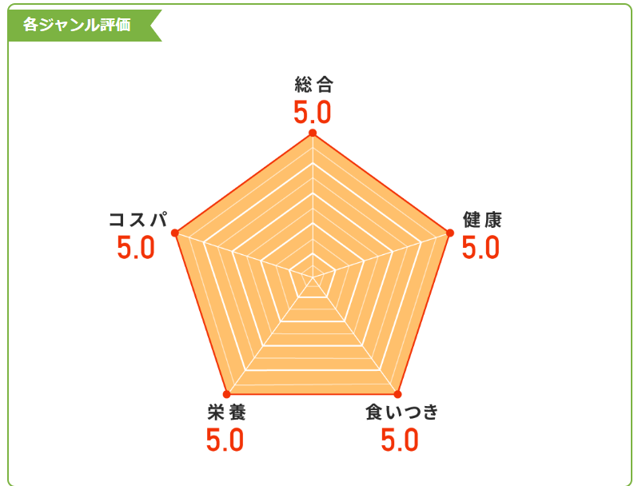
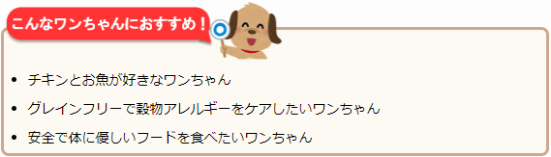

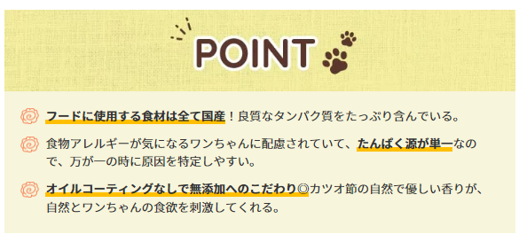

モグワン
・好き嫌いがあるワンちゃん
・ご飯を食べなくなったワンちゃん
・ワンちゃんにずっと健康でいてほしい方
グラフの下にこんなワンちゃん向け！というコンテンツを追加したいです！（商材のメリットというよりはワンちゃんやユーザーのベネフィットの部分）
デザインや色はすみません、お願いします！
累計販売数450万個を突破したユーザーから非常に評判が高いドッグフード！
訴求の修正お願いします！
高たんぱく/グレインフリー/着色料不使用なので、わんちゃんの健康面も安心！
ユーザーの94％が食いつき改善を実感！今だけ20％OFFで試せる！

Slide 3
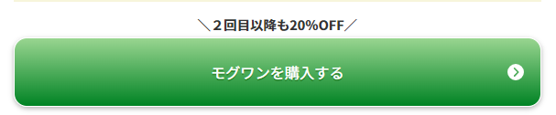

ボタンの訴求（モグワン）
ボタンを光らせたり動きをつけるなどして
目立たせたいです！
あとはテキストサイズが小さいので、もっと大きくしてボタンを強調したいです
〇参考サイト
https://xn--t8j4aa4nminaf9l3bc5kpkweb0k.com/
https://www.petfoodchannel.net/dog/lp1_top/
＼獣医師評価製品にも認定された！／
100万人の愛犬家に選ばれた
モグワン

Slide 4
このこのごはん
・目元/におい/毛並みが気になるわんちゃん
・良質な原材料にこだわりたい方
・ずっとお得な価格でご飯を上げたい方
今SNSやメディアで大人気！健康面はもちろん、食いつきも重視したバランスフード！
訴求の修正お願いします！
栄養価が高いので、「このこのごはん」と「水」だけで1日に必要な栄養素が全部補える！
高たんぱく低カロリーなので、肥満になる心配もなし！鰹節のいい香りで食欲が引き立つ！

Slide 5
ボタンの訴求（このこのごはん）
＼メディアやSNSで話題沸騰中！／
週間ランキング1位にも輝いた
このこのごはん

Slide 6
うまか
・コスパ重視で手軽に試したい方
・全犬種対応可！子犬やシニア犬もOK
・わんちゃんの食いつきを改善したい方
国産の厳選素材を使用！特にメインの鶏肉は九州の「博多華味鳥」で食いつきも良い！
訴求の修正お願いします！
今だけクーポン利用で初回50％OFFで試せる！まずは試したいという方におすすめ！
累計販売数2000万食突破！給与量の目安も書いてるから犬種/年齢問わず安心！

Slide 7
ボタンの訴求（うまか）
＼累計販売数は2000万食を突破！／
国産原材料でこだわり抜いた
うまか

Slide 8
OBREMO
・お悩みに合ったフードを選びたい方
・目元/皮膚/毛並みが気になる方
・アレルギーを持ってるわんちゃん
鶏肉/馬肉/まぐろ/たらなどバリエーションが豊富なので、ぴったりのフードが見つかる！
訴求の修正お願いします！
素材にこだわっているので、カイカイや涙やけが気になるわんちゃんに最適！
2回目以降からは愛犬に合わせてフードカスタムできるので、ご飯に飽きない！

Slide 9
ボタンの訴求（OBREMO）
＼お悩みに応える4種のフード！／
フードカスタムで飽きない
OBREMO

Slide 10
ブッチ
・わんちゃんの食いつきを改善したい方
・消化/吸収を良くしたいわんちゃん
・ダイエットしたいわんちゃん
水分がたっぷり含まれた生肉で、腸が短くても栄養がスムーズに消化吸収される！
訴求の修正お願いします！
お肉は高たんぱく低カロリーなので、美味しい上にダイエットにも最適！
食いつきと消化の良さで評判なので、食べなくなったシニア犬や便秘気味でも安心！

Slide 11
ボタンの訴求（ブッチ）
＼消化吸収が良くダイエットに最適！／
今だけ初回50％OFFの
ブッチ

